Slide 1
HW uart_loopback
0. summary
over sampling 16 / 동작 주파수 / margin 43.75% / 어떤 테스트 케이스에 대해서 PASS
목 적
2. UART Reference
UART 통신 프로토콜(통신 방향 half duflex 인지 뭔지..)
-> 해당 설계의 데이터 통신 방식 ONE BIT mode
Margin 개념 설명
PC에서 들어오는 rx 신호를 9600bps *16 baud rate로 샘플링
  Sampling rate를 더 높일 수 있는데 왜 16 baude rate가 최선인지
3. 블록 다이어그램
4. ASM 차트
5. 시뮬레이션
6. 트러블 슈팅
7. 시연
7. 결론 및 고찰
결론 – UART LOOP BACK 구조로 UART TX / RX 모듈 검증 완료
- rx glitch 상황에서 모듈 구조 개선으로 데이터 오입력 방지 개선
고찰 – ONE BIT MODE로 인해서 Data sampling 구간에서 글리치 발생 시, 데이터 값이 일치 하지 못함
- 향 후 3개의 sampling을 통해 데이터 글리치에 올바른 데이터 값이 전송 될 수 있도록 만들면 좋을 것 같음
- 3tick 이상의 클리치에 관해선 data error 같은 정정코드를 보내서 device에서 다시 보낼 수 있도록 하는 모듈 구조 개선이 필요할 것으로 보임 ( 에러 정정 코드 같은 것)
8. APPENDICX
- 글리치 장표, 데이터 글리치

Slide 2
03 · ASM Chart / uart_rx ASM
03
uart_rx ASM: Align to Start Center, Then Sample Every 16 Ticks
rst
IDLE
START
DATA
STOP
b_tick_cnt ← 0
rx_done ← 0
—
—
—
b_tick
0
b_tick
0
b_tick
0
b_tick
0
1
1
1
1
rx
b_tick_cnt
== 7
b_tick_cnt ←
b_tick_cnt + 1
b_tick_cnt
== 15
b_tick_cnt ←
b_tick_cnt + 1
b_tick_cnt
== 15
b_tick_cnt ←
b_tick_cnt + 1
1
F
F
F
0
T
T
T
b_tick_cnt ← 0
bit_cnt ← 0
data_reg ← 0
b_tick_cnt ← 0
data_reg ←
{rx, data_reg[7:1]}
rx_done ← 1
bit_cnt
== 7
bit_cnt ←
bit_cnt + 1
F
T
rx fall 검출
8 tick · 52.08 µs
16 tick × 8 · 833.28 µs
16 tick · 104.16 µs
State box (무조건 동작)
Decision box
Conditional output box
path merge
← 다음 clock edge 갱신 · T / F 조건 참 / 거짓
정안성 · UART Loopback
6 / 10

Slide 3
03 · ASM Chart / uart_tx ASM
03
uart_tx ASM: Hold Each Bit for 16 Ticks, LSB First
rst
IDLE
START
DATA
STOP
tx ← 1
tx_busy ← 0
tx ← 0
tx_busy ← 1
tx ← data_reg[0]
tx ← 1
tx_start
0
b_tick
0
b_tick
0
b_tick
0
1
1
1
1
bit_count ← 0
b_tick_cnt ← 0
data_reg ← tx_data
b_tick_cnt
== 15
b_tick_cnt ←
b_tick_cnt + 1
b_tick_cnt
== 15
b_tick_cnt ←
b_tick_cnt + 1
b_tick_cnt
== 15
b_tick_cnt ←
b_tick_cnt + 1
F
F
F
T
T
T
b_tick_cnt ← 0
b_tick_cnt ← 0
b_tick_cnt ← 0
bit_count
== 7
F
T
data_reg ←
{0, data_reg[7:1]}
bit_count ←
bit_count + 1
rx_done 대기
16 tick · 104.15 µs
16 tick × 8 · 833.28 µs
16 tick · 104.16 µs
State box (무조건 동작)
Decision box
Conditional output box
path merge
← 다음 clock edge 갱신 · T / F 조건 참 / 거짓
정안성 · UART Loopback
8 / 10

Slide 4
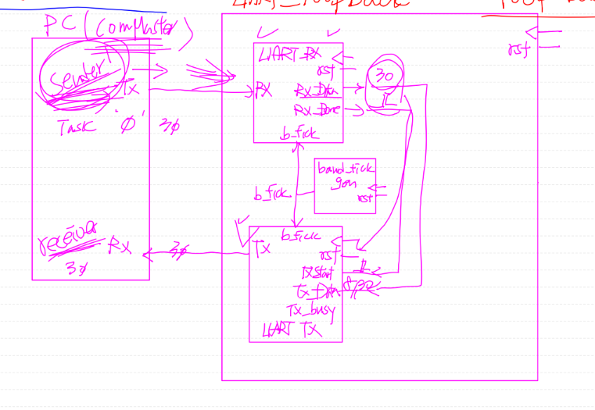
01 · Architecture / Block Diagram
01
uart_loopback: RX Output Feeds TX Directly
이 구조로 블록다이어그램 만들어줄 것
1
3
정안성 · UART Loopback
2 / 10

Slide 5
UART_LOOPBACK 시나리오
# | 시나리오 | 입력 (Stimulus) | 확인 신호 | 예상 결과
1 | rx 프로토콜 동작 타이밍 분석 | rx 1->0 9600bps 간격으로 데이터 송신(sendor) stop 0->1 | rx_state, b_tick_cnt,스테이트 간 타이밍, | rx 1->0 과정에서 다음 b_tick 에서 start로 변경 b_tick_cnt ==7에서 Data state 변화
2 | Data sampling | 8’h00~8’hFF 256 case input (rx_sender) | rx, rx_data_reg, tx, tx_data_reg | ‘DATA’ state 구간에서 b_tick_cnt == 15 간격으로 rx_data가 shift 되면서 첫번째 LSB값 출력
3
4
5
이런식으로 표를 채워 줄것.

Slide 6
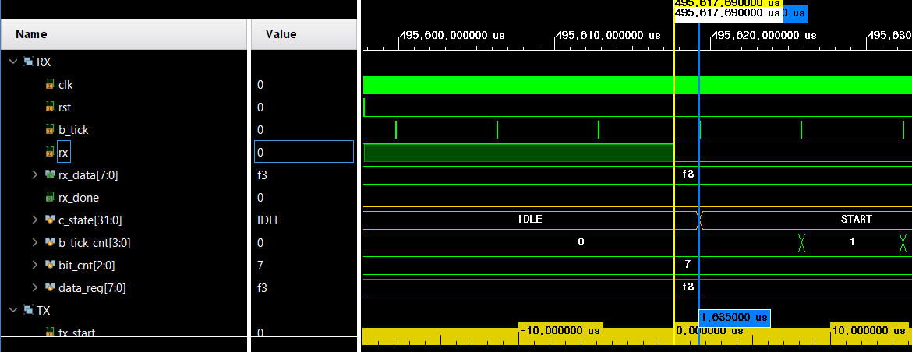
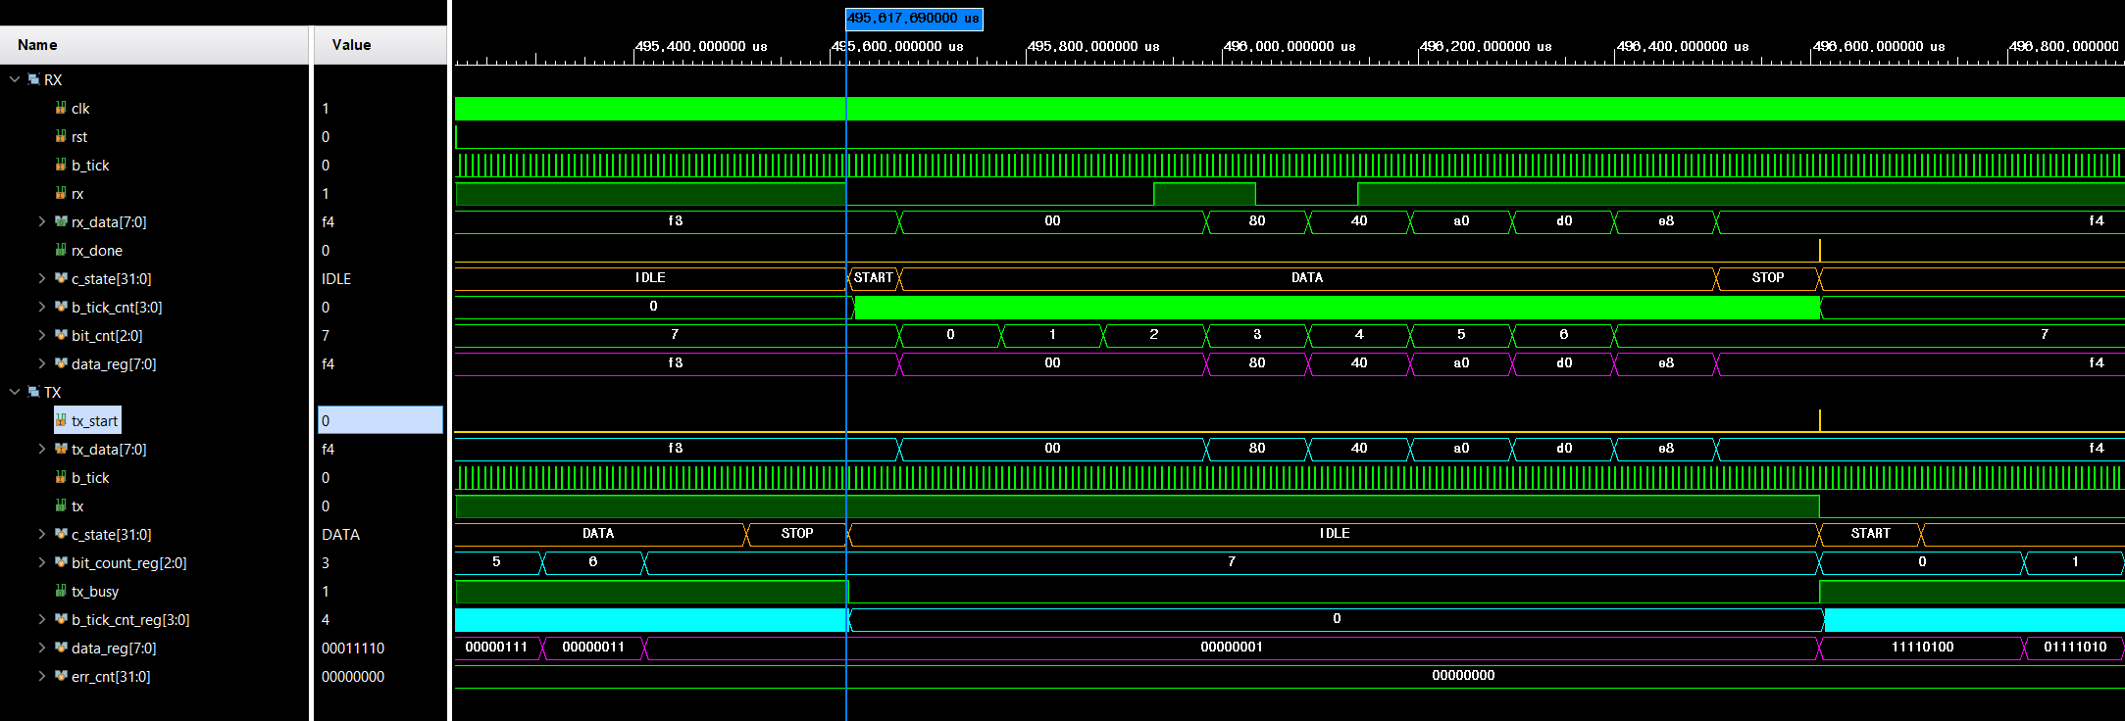
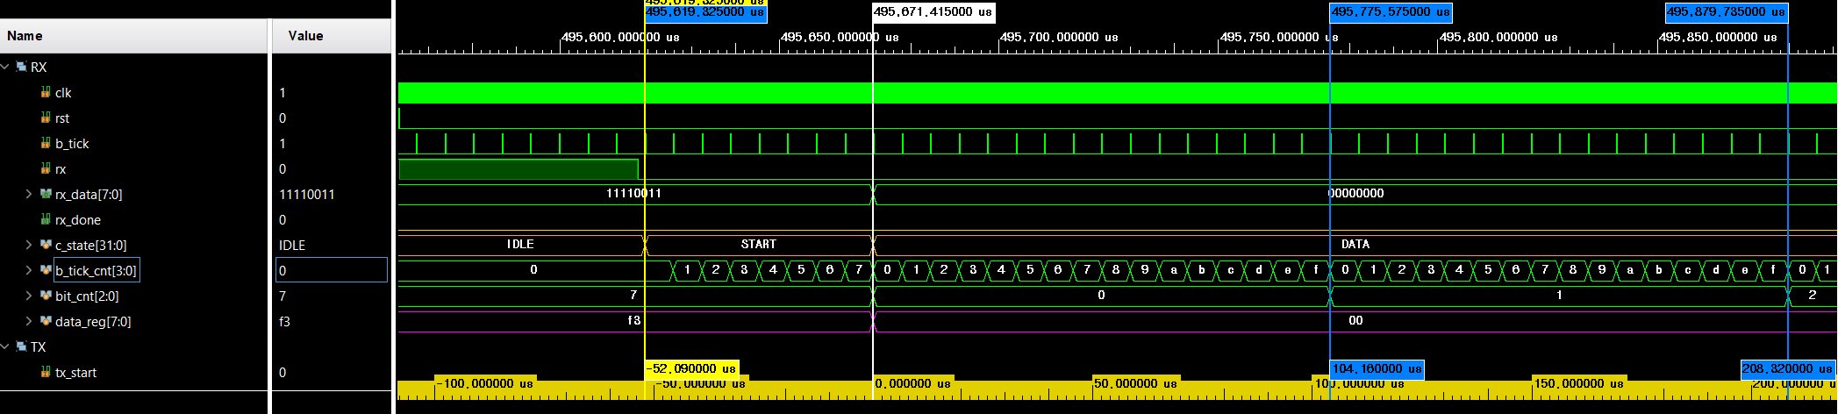
UART RX 프로토콜 동작 확인
확인 부분 – rx deassert 이후 uart_rx ( IDLE → Start → DATA 구간)
1
rx deassert → b_tick이 1일 때, IDLE → Start
결론
2
Sampling timing 일치 (Start – 52us / Data – 104.6us )
1
2
52us
104.6us
104.6us

Slide 7
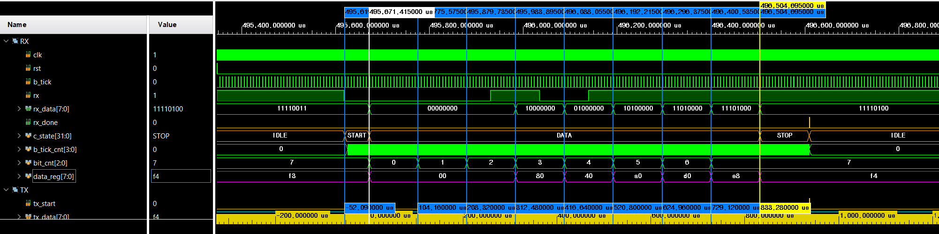

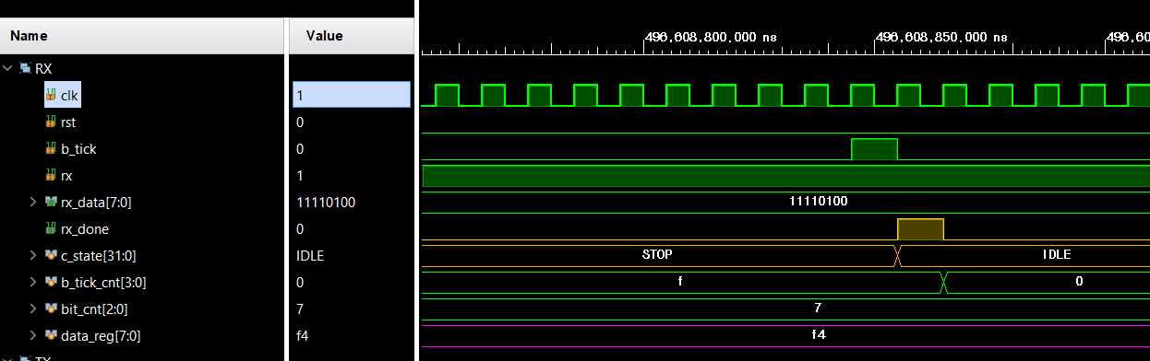
UART RX/TX 프로토콜 동작 확인
확인 부분 – Data Sampling 및 출력
결론
b_tick_cnt == 15 구간에서 Data shift 및 Stop 구간에서 8bit Data 수신
Stop state asm chart 만족
D[0] D[1] D[2] D[3] D[4] D[5] D[6] D[7]
0
0
1
0
1
1
1
1

Slide 8
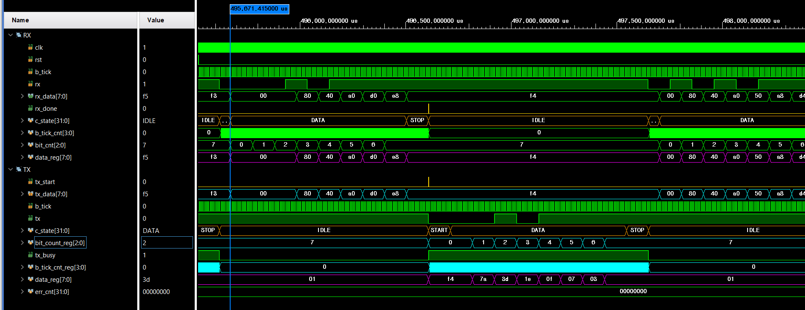

UART RX/TX 프로토콜 동작 확인
확인 부분 – 전체 TX 동작 FLOW
1
Rx_done -> tx_start
2
tx_start 이후, tx signal deassert
3
Start에서 rx_data update, 이 후 shift 되면서 tx line으로 데이터 전송
4
STOP state에서 tx signal assert
Rx
Tx
1
rx_done → tx_start
4
F
2
0
0
1
0
1
1
1
1
4
3
256 input 결과 모두 pass

Slide 9
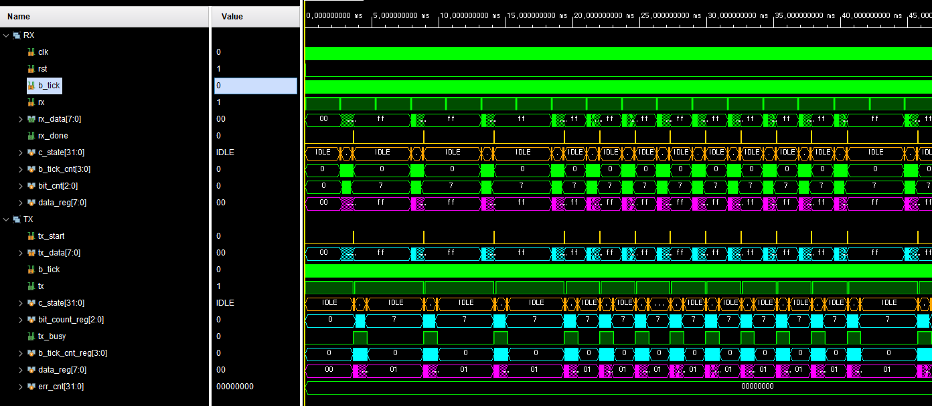
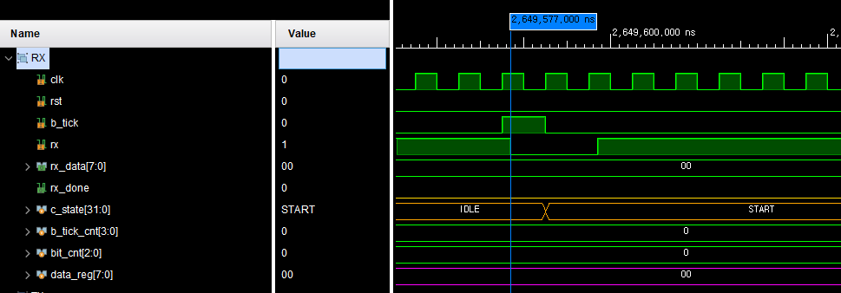
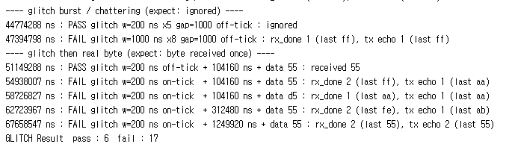
6. 트러블 슈팅 1
원인 분석
uart rx state에서 rx falling 감지 순간 start 스테이트로 넘어감 bit_cnt 이후 바로 다음 state로 넘어감 -> 글리치에 대한 대응 코드가 존재 하지 않음
문제
rx glitch 발생 시, data가 전송되는 문제
rx glitch test에서 Fail 검출
Rx
Tx

Slide 10
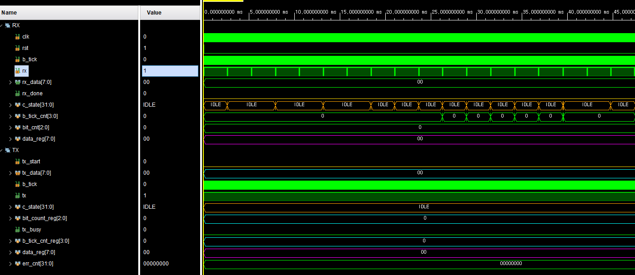
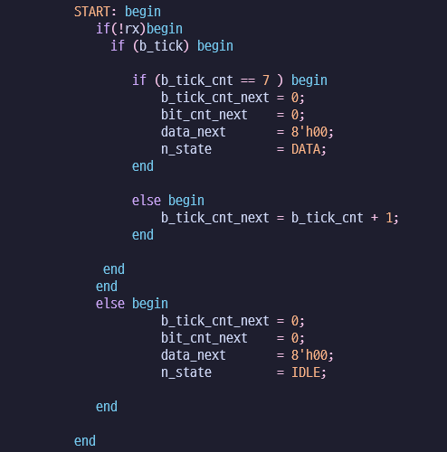
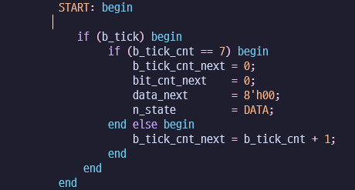
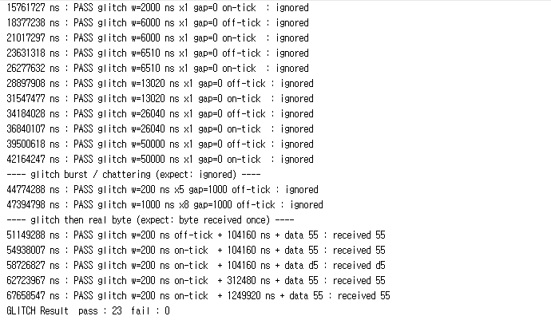
6. 트러블 슈팅1
해결
start state에서 rx 0인 상태에서만
b_tick count를 counting 하도록 설계 변경
적용 결과
glitch 경우 PASS, 글리치 입력에도 Tx data 변화 x
Rx
input glitch
Tx
b_tick_count <7 상황에서 rx가 1이면 프로토콜 오동작이므로 다시 IDLE 상태로 전환

Slide 11
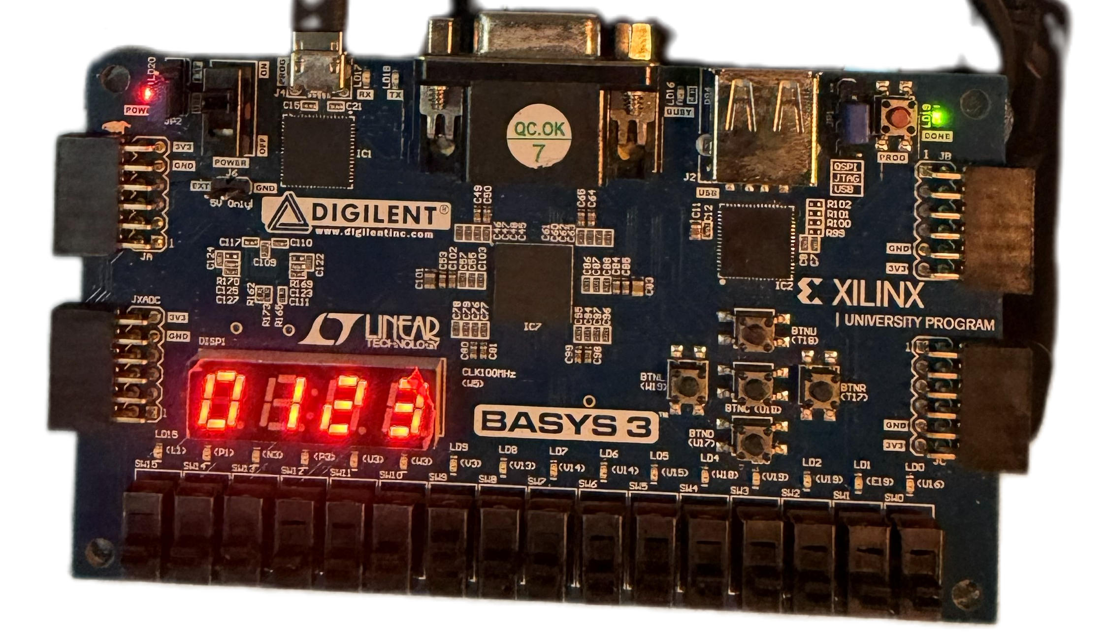
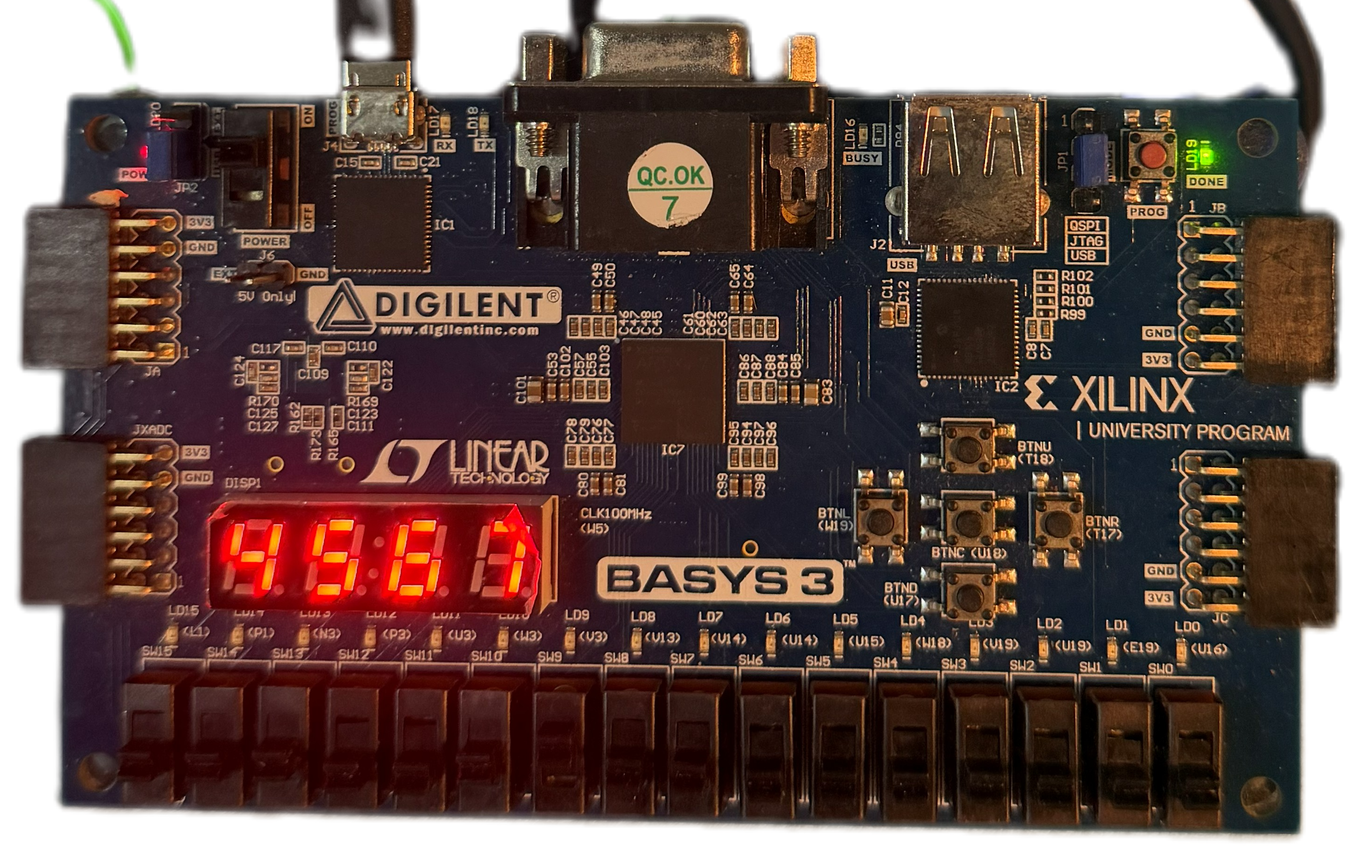
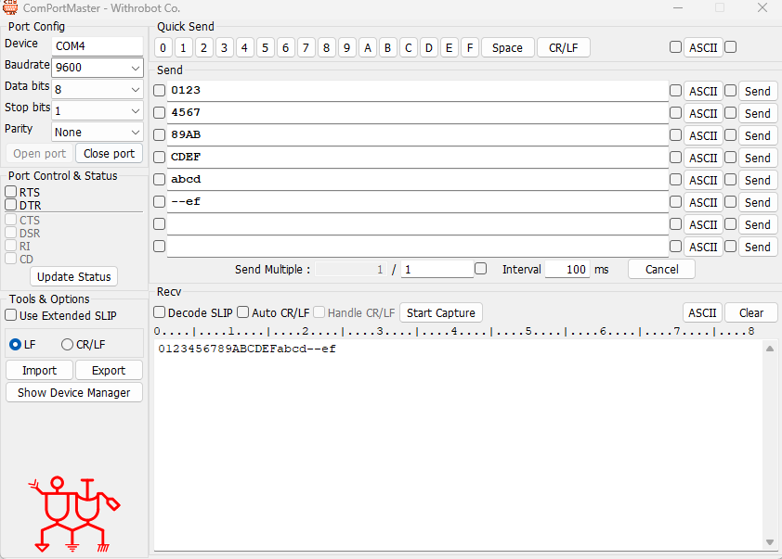
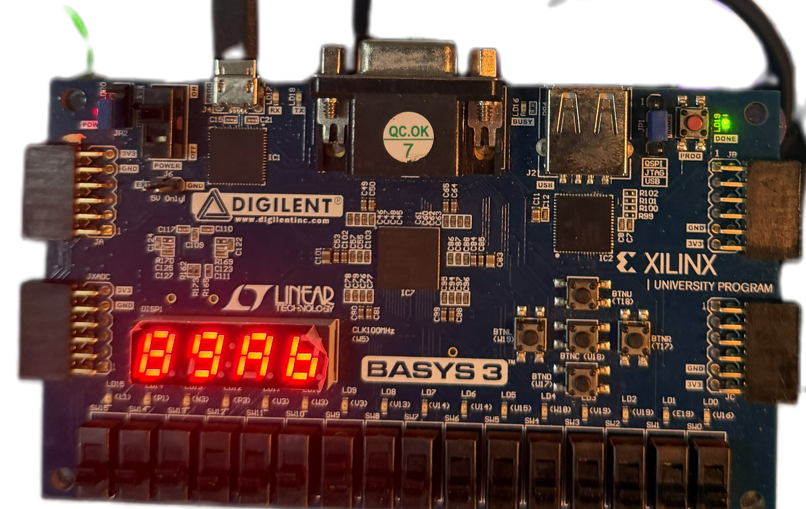
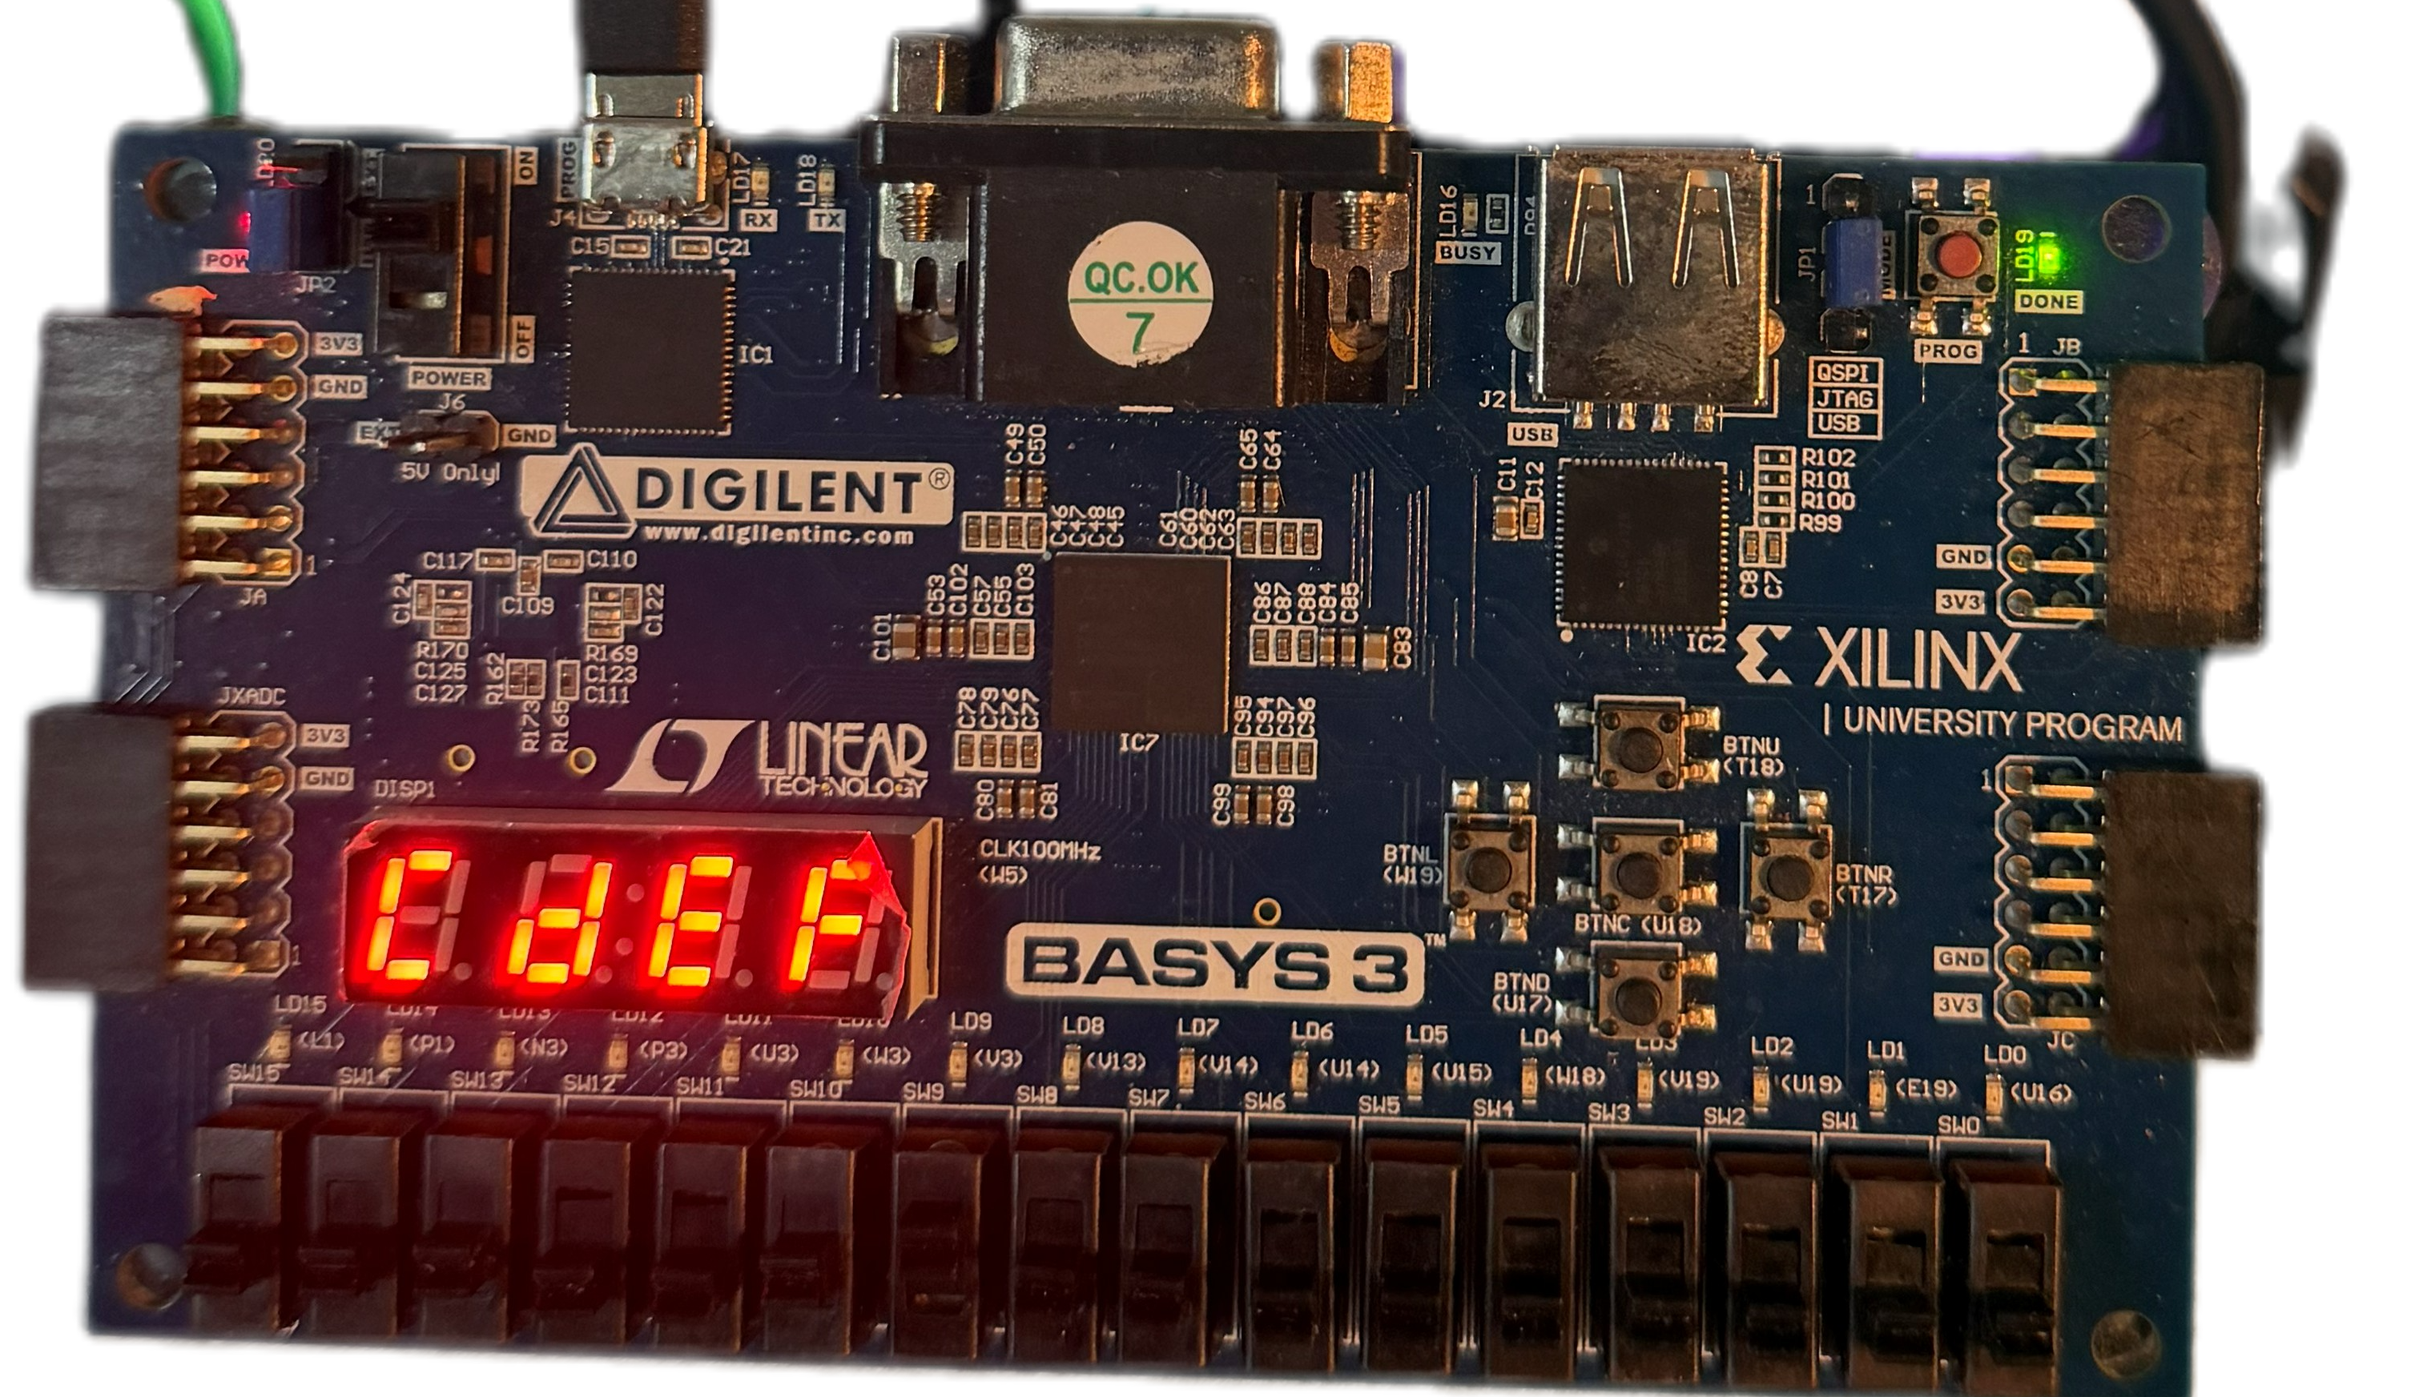
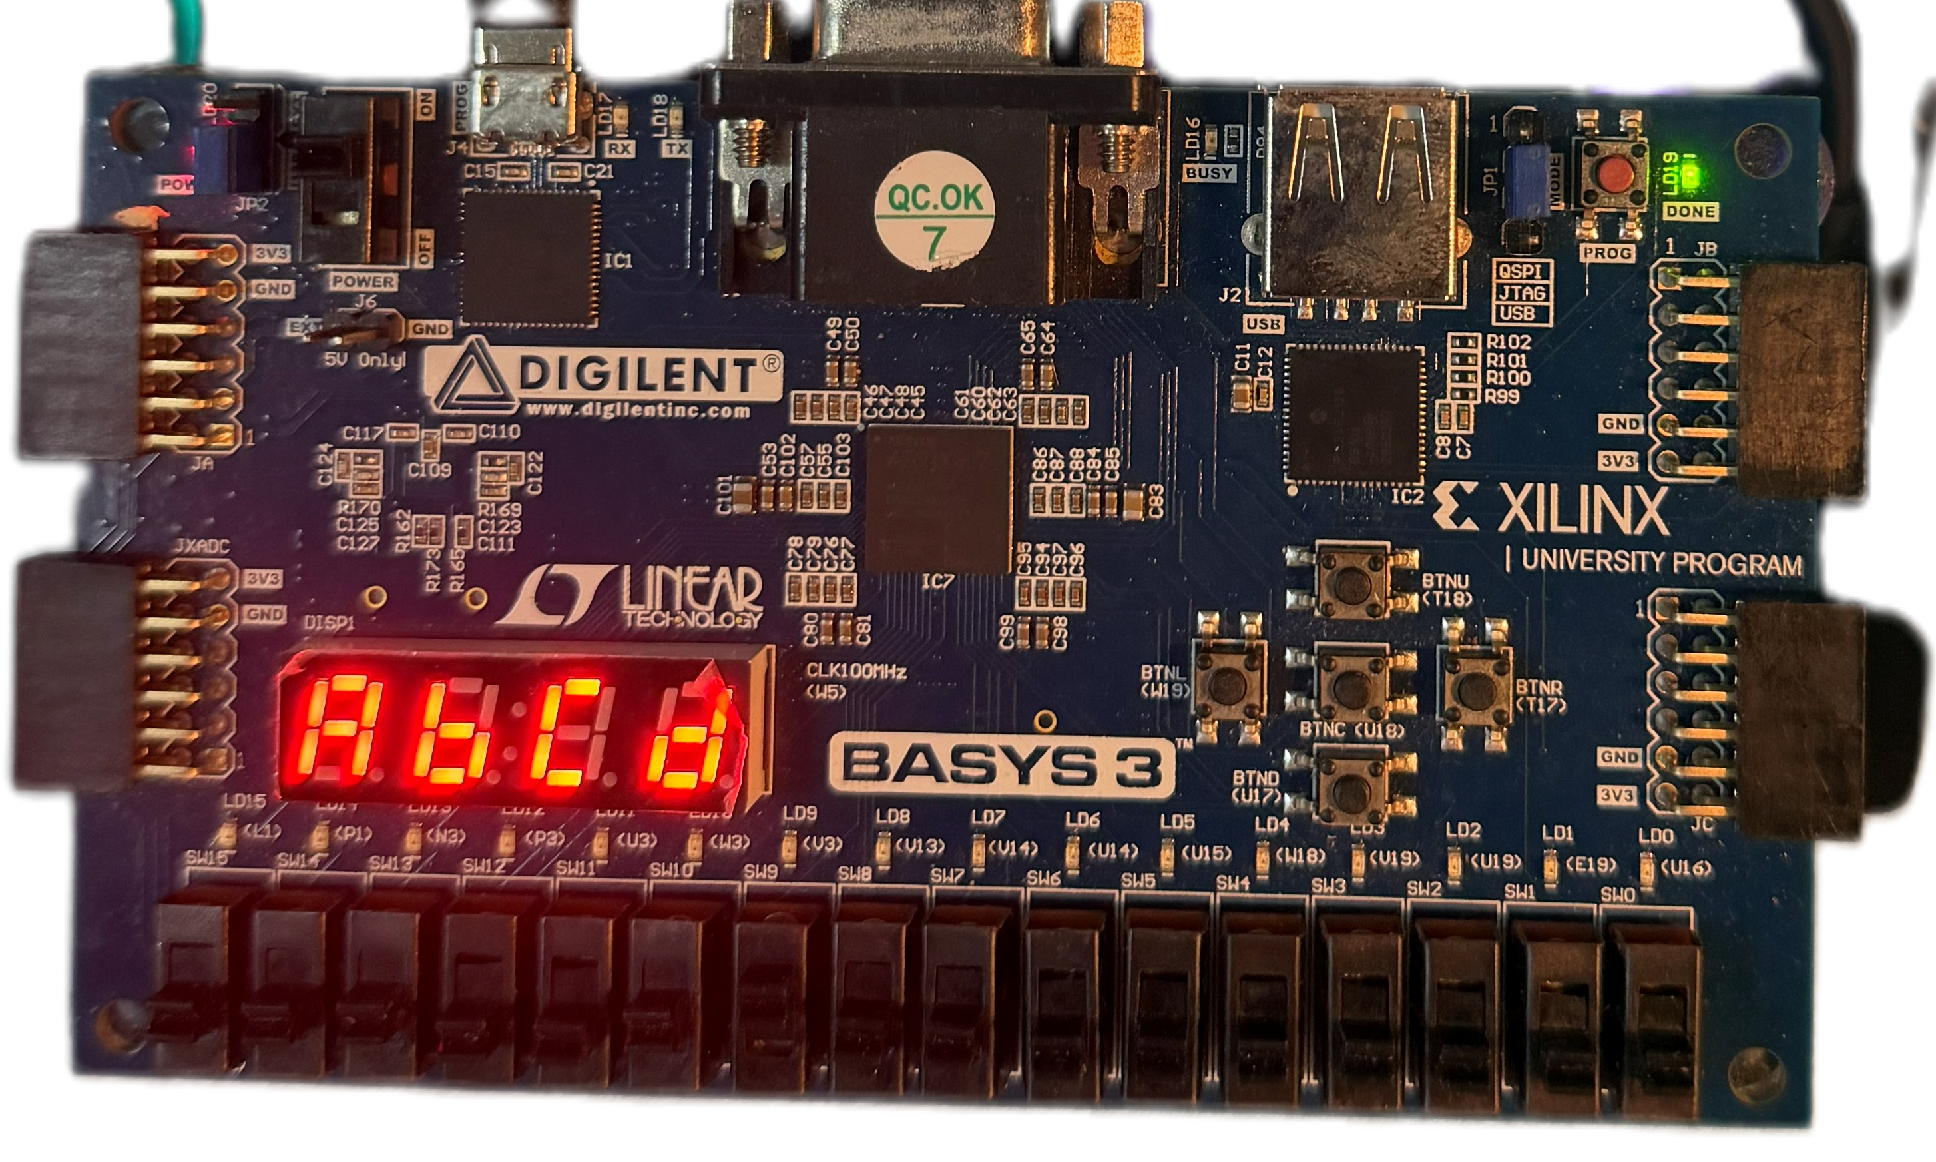
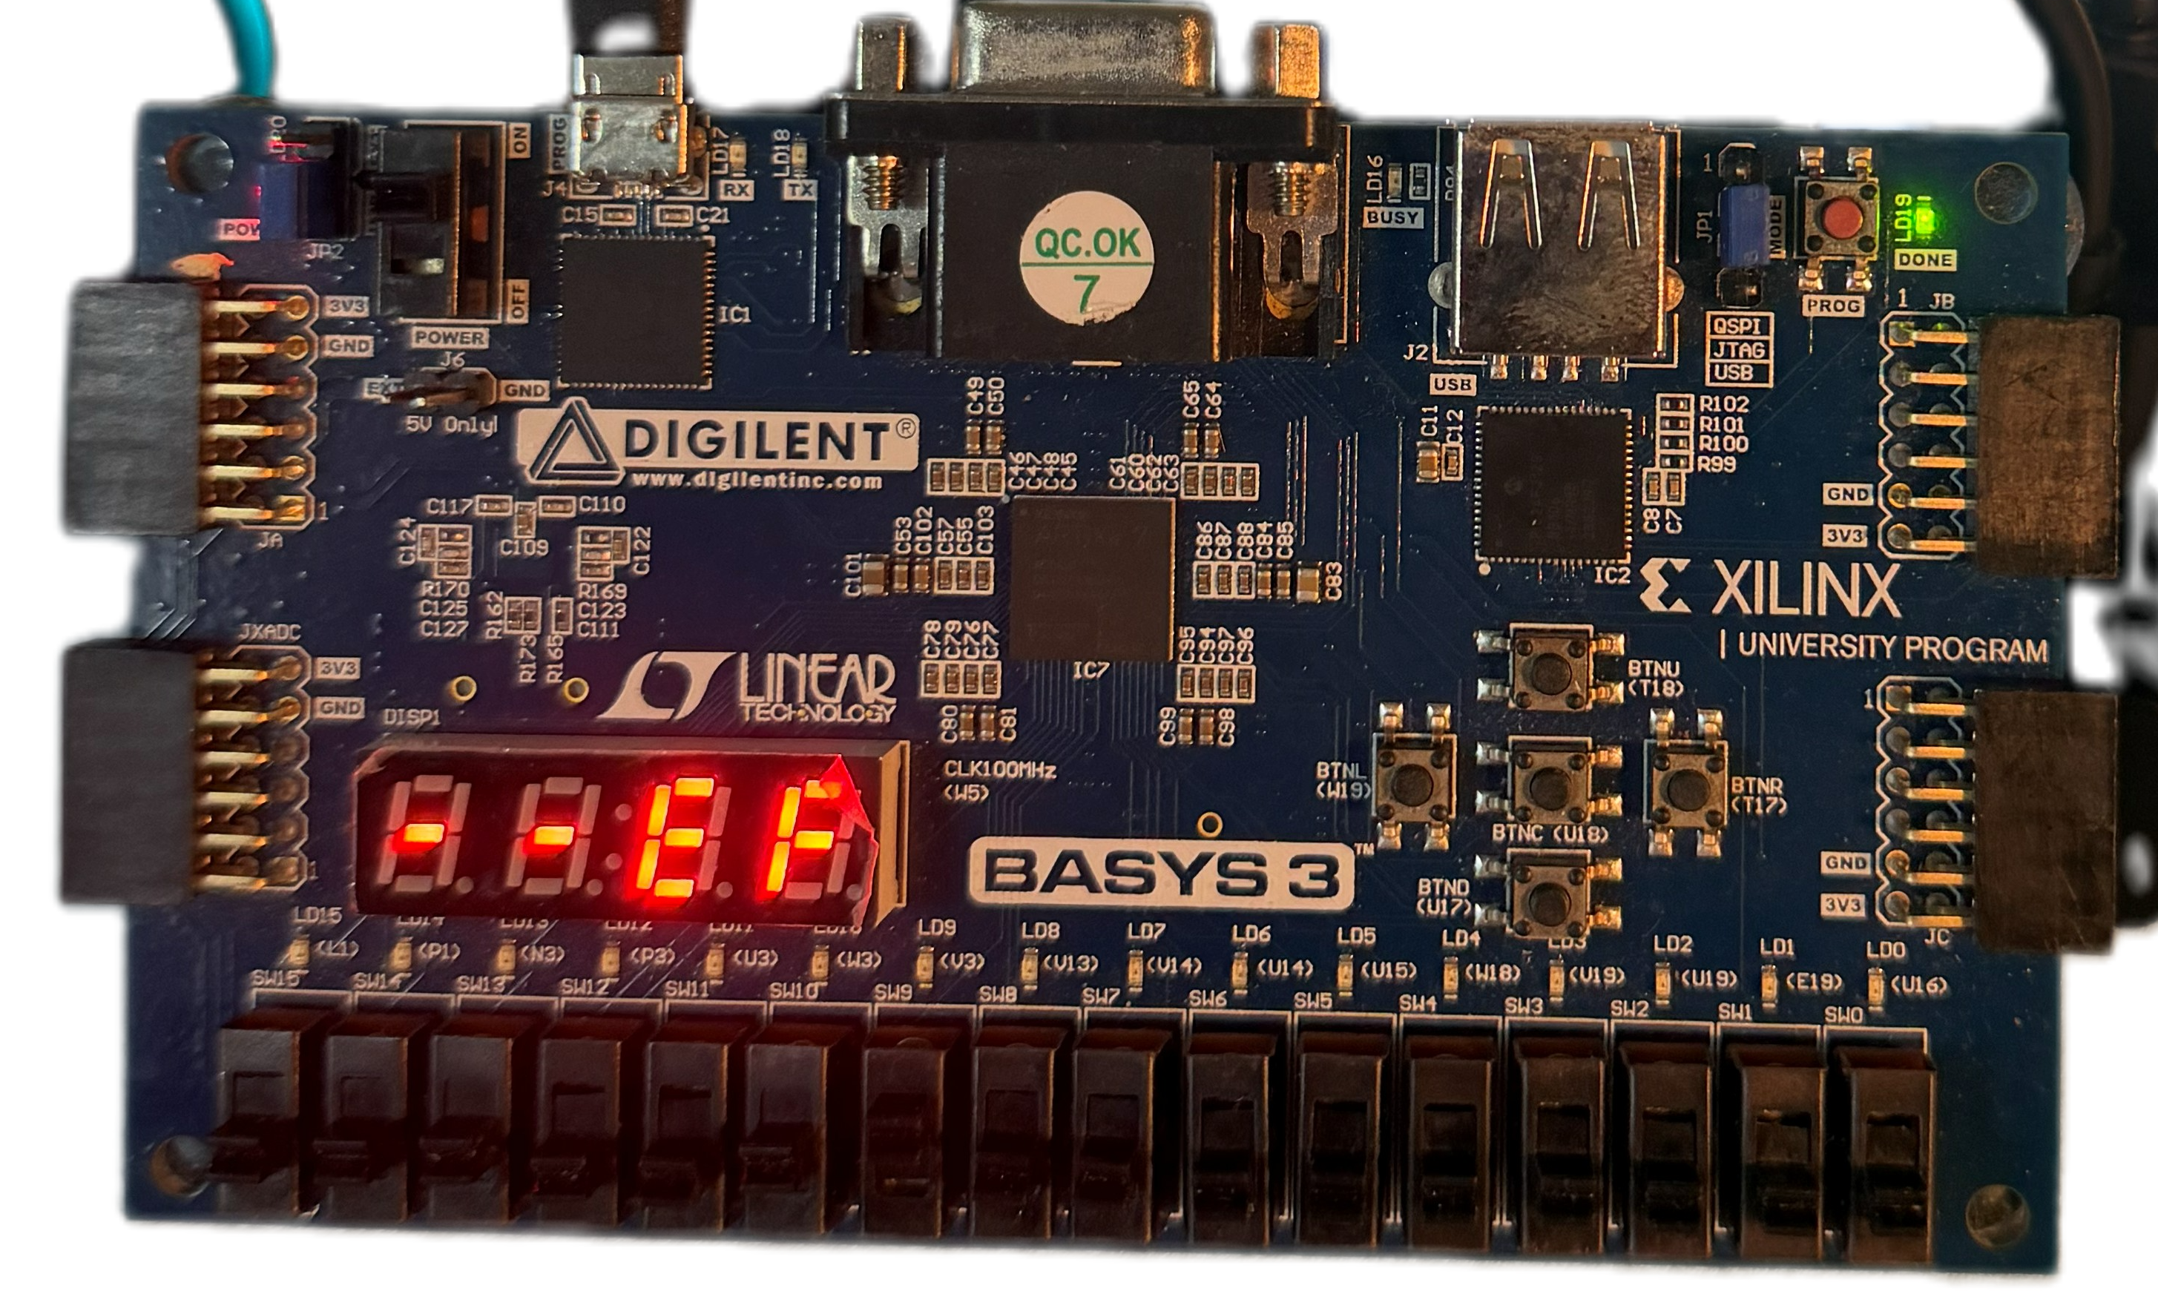
시연 결과 – 한줄

